Slide 1

Uso obligatorio de OMS en los procedimientos puramente nacionales para medicamentos de uso humano
AEMPS, 27 de marzo de 2025
Cargo

Slide 2


ÍNDICE
01. Estrategia desde el envío de la solicitud hasta la finalización del procedimiento
02. OMS: Servicio para la Gestión de Organizaciones de la EMA
03. Visión general del estado actual de PMS
Ana Viñas del Castillo
Técnico de la división de Gestión de Procedimientos, DMUH, AEMPS
Isabel Lázaro Salcedo
Técnico del área de Normalización, DMUH, AEMPS
Blanca Pérez Pérez
Técnico del área de Normalización, DMUH, AEMPS

Slide 3
    Parte II:
    OMS: Servicio para la Gestión de Organizaciones de la EMA
Isabel Lázaro Salcedo
Técnico del área de Normalización, DMUH, AEMPS

Slide 4
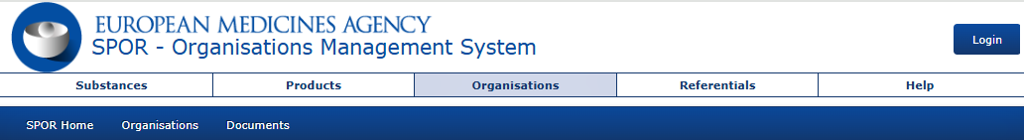





SPOR
ACTIVO
Identificación de las sustancias que pueden formar parte de un medicamento
PMS- PMS PUI
Información de medicamentos basándose en la información regulatoria aprobada
ACTIVO
Información de organizaciones y sus direcciones asociadas
Listados de términos – vocabulario controlado – usados en la descripción de los productos.
ACTIVO

Slide 5
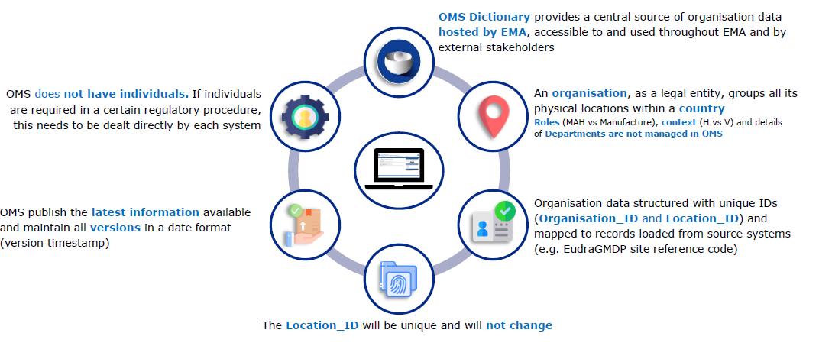
OMS Introducción
El Diccionario OMS proporciona una fuente central de Organizaciones gestionados por la EMA, accesibles y utilizados por toda la EMA y por las partes interesadas externas.
OMS no tiene personas fisicas. Si se requieren en algún porocedimiento se gestiona con el Sistema implicado.
Una organización, como entidad legal, agrupa todas sus ubicaciones físicas dentro de un país.
(roles (TAC vs. Fabricante), el dominio (H vs. V) y
los detalles de los departamentos: no se gestionan en el OMS)
Datos de la organización estructurados con identificadores únicos (ID de la organización e ID de la ubicación) ,asignados a registros cargados desde los sistemas de origen (p. ej., código de referencia del sitio EudraGMDP)
OMS publica la información actualizada disponible manteniendo las versiones referenciadas con fecha
(version timestamp)
El Location_ID será único y no cambiará

Slide 6

Perfiles
Z-SPOR User registration Manual

Slide 7



NO AFILIADO
SUPER USER
Aprobado por EMA
USER
Aprobado por Super User
Crear/Actualizar cualquier entrada en OMS.
Aprobar/revocar solicitudes de User
Crear/Actualizar cualquier entrada en OMS.
Self-register en EMA Account Management (automático).
No está ligado a ninguna ORG.
Permite solicitar la CREACIÓN/MODIFICAR UNA ORGANIZACIÓN (avalada por documentación)
Carta de afilicación (el 1º) + email corporativo
Al menos 2 Super Users/organización
Ver, descargar datos OMS
Ver, descargar datos OMS
Perfiles ESPECÍFICOS

Slide 8
Reglas y procedimiento establecido para su gestión y mantenimiento

Slide 9





Nombre ORG
Dirección LOC
1
VALIDACIÓN
EEA: Registro mercantil, GMP, web oficial, Carta oficial.
No EEA: Registros, web oficiales, DUNS o GS1
2
OMS Data Quality Standards
AdressDoctor, que utiliza los Servicios Postales nacionales
ESTANDARIZACIÓN
Estas reglas explican por qué las descripciones de OMS pueden no coincidir con los Registros nacionales u otros documentos de soporte

Slide 10

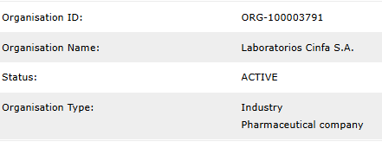

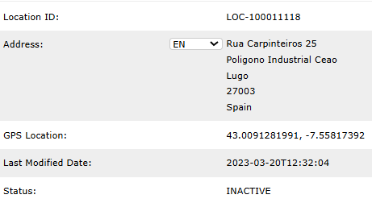

OMS: Información pública disponible
Nombres preferido
Acrónimo y alternativos
ID de la Organización (ORG ID)
Estado de la organización y del ID
Tipo de organización
ORGANIZACIÓN
LOCALIZACIÓN/DIRECCIÓN
Detalles de la localización: dirección, ciudad, CP, país
Coordenadas GPS
Email y número de teléfono
ID de la Localización (LOC ID)
Estado de la localización y del ID
Referencias externas: DUNS, GS1
Fuente de información: xEVMPD, EudraGMDP (migración 2016)

Slide 11


OMS: Nueva Organización
Crear una nueva organización
  Entidad legal nueva/escisión
Entidad está…. | Documentación requerida (nombre, dirección, fecha) | ejemplo
EEA- Disponible en el registro Mercantil | No se require Validación en Registro mercantil | e.g TAC
EEA-No Disponible en el registro Mercantil | Numero lugar fabricación EudraGMDP Documento GMP Identificador GS1, DUNS Carta official | e.g. Hospital, Universidad, Institución, fabricante..etc.
EEA-No Disponible en el registro Mercantil | K - Individual registration Headed letter template: Justification legal Requieren certificado EudraGMDP Asumir rol de TAC en EV Other system/procedure | e.g Emprendedores (temporalmente)
No EEA- Disponible en el registro Mercantil | Documento registro
No EEA-No Disponible en el “registro Mercantil” | Numero lugar fabricación EudraGMDP Documento GMP Identificador GS1, DUNS Carta official | Fabricante
E-OMS change request

Slide 12

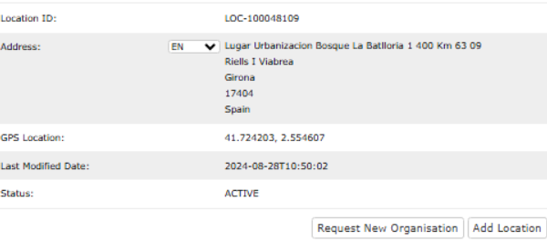
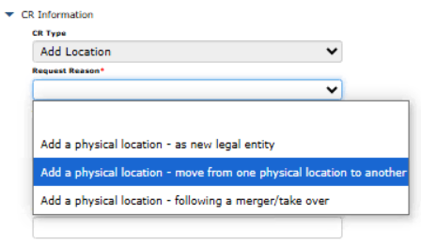
OMS: Nueva Location
Genera LOC_ID nuevo
  Se añade nueva ubicación a un ORG_ID
  Añadir ubicación física-fusión compañía/venta
  Se crea ORG_ID nuevo

Slide 13
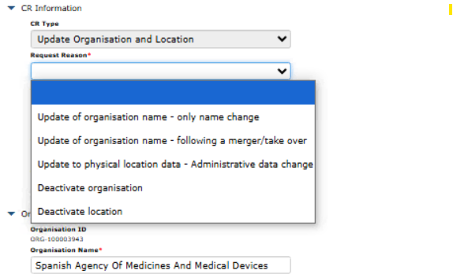
OMS Modificaciones: Organizaciones
Actualización (change request):
  Datos incompletos o incorrectos (nombre incorrecto, mayúsculas, erratas…)
  Actualización del nombre de la entidad -Solo cambio de nombre
  Actualización del nombre de la entidad- fusión compañía/traspaso/venta
  Añadir el carácter unipersonal en las Siglas: “U”
Desactivación organización
  Cambio a otro país
  Única ubicación

Slide 14
OMS Modificaciones: Location
Actualización del lugar físico (change request)
No genera LOC_ID nuevo :
  Cambios en los datos administrativos(nombre incorrecto, mayúsculas, erratas…)
  Actualización de la dirección en la lengua local
  Cambio nombre (organización original en OMS) (sin cambio entidad legal)
Desactivación Ubicación

Slide 15

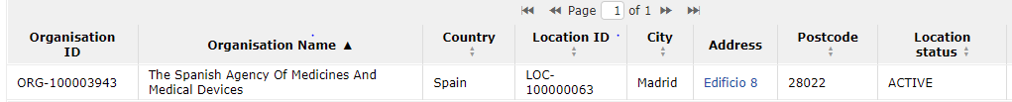
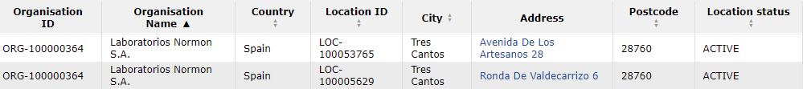
Organización
Localización(es)
Nombre y entidad legal/jurídica en un país concreto
Localización física
ÚNICO e IRREPETIBLE
ORG ID
LOC(s) ID(s)

Slide 16
Documentos y ayuda

Slide 17
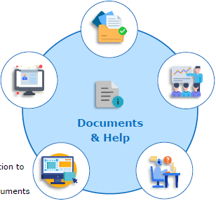
EMA: DOCUMENTOS Y AYUDA
EMA Service Desk
Dudas generales y de información no presente en los documentos,
Las solicitudes de servicio, incidencias y solicitudes de soporte técnico se pueden enviar a través del portal ServiceNow.
EMA corporate website
Visión de SPOR e introducción general a sus proyectos
Información y documentos relacionados con SPOR
Formación:
Canal @emainfo contiene videos de SPOR
webinars con consejos y preguntas de los usuarios.
EMA Account Management Portal
• Guías para obtener acceso a los sistemas de la EMA (incluido SPOR)
• Crear una nueva cuenta de la EMA y solicitarla
SPOR OMS portal: https://spor.ema.europa.eu/sporwi/

Slide 18
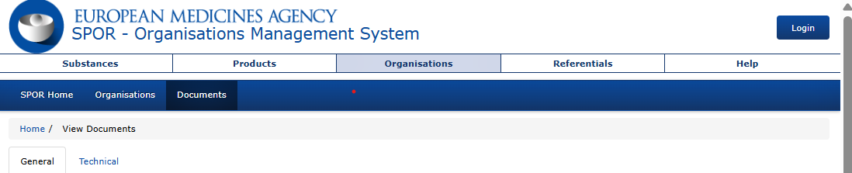
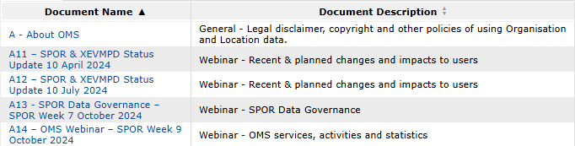

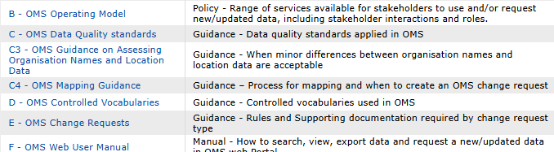
Servicio OMS & estadísticas, Webinars
Guía iniciación, FAQs, new items
Guías de procesos, Operating model; DQ standards, CR guidance, OMS web
OMS Web UI: https://spor.ema.europa.eu/omswi/#/viewDocuments

Slide 19
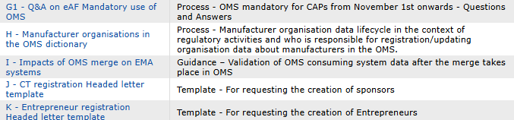


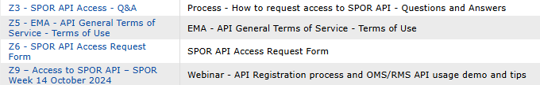
Guías Fabricantes, Template Emprendedores, sponsor
Registro: User, Super user
Acceso API
Guía iniciación, FAQs, new ítems

